Slide 1
2021年企业创新调查制度
说明及实施要点
主讲人：李欣棠 联系方式：83126229
广州市统计局 人口和社会科技处
2021年11月

Slide 2
目 录
一.报表上报要求
二.指标解释及相关政策

Slide 3
一.报表上报要求
1.1 上报时间
1.2 调查范围
1.3 报送地址

Slide 4
1.1 上报时间
2022年1月20日0时，网报平台企业端开网。
2022年3月10日24时，网报平台企业端关网。

Slide 5
1.2 调查范围
1.规模以上工业
2.特一二级总承包、专业承包资质的建筑业
3.以下行业的规模以上服务业
交通运输、仓储和邮政业；
信息传输、软件和信息技术服务业；
租赁和商务服务业；
科学研究和技术服务业；
水利、环境和公共设施管理业；
4.限额以上批发和零售业

Slide 6
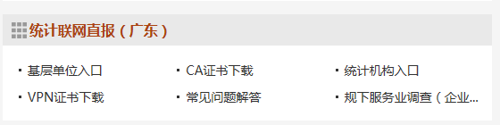
1.3 报送地址
http://lwzb.gdstats.gov.cn/bjstat_web/login.do
“广州市统计局”——“统计联网直报（广东）”——“基层单位入口”

Slide 7
1.4 调查表式
全数调查：
工业企业创新情况(L121表）
建筑业企业创新情况(L123表）
服务业企业创新情况(L125表）
抽样调查：
创新调查企业家问卷（L122表）

Slide 8
二.指标解释及相关政策
2.1 指标解释
2.2 相关政策

Slide 9
创 新
指本企业推出了新的或有重大改进的产品或工艺，或采用了新的组织管理方式或营销方法。此处的“新”是指它们对本企业而言必须是新的，但对于其他企业或整个市场而言不要求一定是新的。
简单理解：企业新即是创新

Slide 10
四种创新类型
产品（服务）创新
1
强调产品或服务的功能、属性、材料、子系统等是全新或重大改进。
工艺（流程）创新
2
体现在技术、设备、软件或流程方面的全新或重大改进，目的在于降本增效。
组织（管理）创新
3
采取了此前从未使用过的全新的组织管理方式，体现在组织结构、经营模式或者人的关系方面。
营销创新
4
体现在首次使用全新的营销概念和策略方面，强调首次采用才算创新。

Slide 11
2.1 指标解释
产品（服务）创新
指企业推出了全新的或有重大改进的产品。
产品创新的“新”要体现在产品的功能或特性上，包括技术规范、材料、组件、用户友好性等方面的重大改进。
不包括产品仅有外观变化或其他微小改变的情况，也不包括直接转销。
这里的产品既包括货物，也包括服务。
此处的“新”是指它对本企业而言必须是新的，但对于其他企业而言不一定是新的。

Slide 12

一、产品（服务）创新案例
（一）货物方面产品创新：使用新技术规范、新材料（新面料）、新组件、新下载版软件等

Slide 13

1.新技术、新产品
案例：xx电子有限公司主要从事智能自动识别设备、解决方案提供及相关底层核心技术的研发，硬件产品包括条形码识别设备、生物识别设备（人脸识别、虹膜识别）等。

Slide 14
2.新材料、新成分
案例:应用植物纤维制成的服装面料。
箱包制造：纺织布——皮
塑料产品——金属产品
纺织服装业、服饰业，皮革制品业，制鞋业都会存在这种创新

Slide 15
一、产品（服务）创新案例
（二）服务方面产品创新：新的保修服务如显著延长的新产品保修期限、显著改进的咨询服务等。

Slide 16

3.提供服务产品
案例：广东xx仪器有限公司
由卖产品向卖服务转变。低价或者免费提高硬件给客户使用，通过提供服务来实现产品增值和盈利。
企业生产的仪器能为饲料、粮油、食品、药品、石化、烟草等行业提供快速品质检测手段，并能改善行业的品质流程管理。
利用互联网以及大数据提供服务。通过硬件产品收集大量企业产品数据，建立模型，对企业的产品质量、生产流程提出建议。

Slide 17
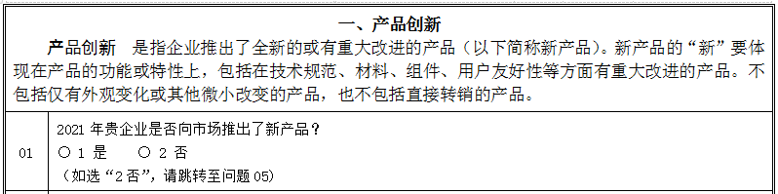
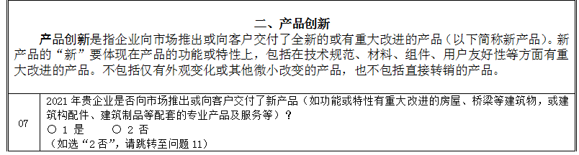
工业
建筑业

Slide 18
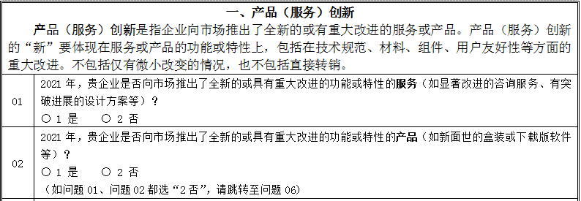
服务业（含批零）

Slide 19
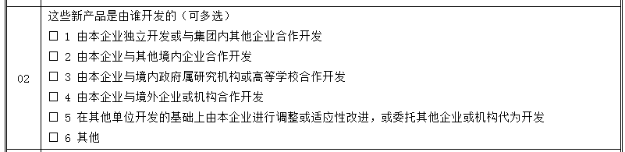
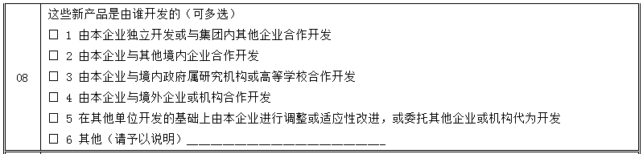
工业
建筑业

Slide 20
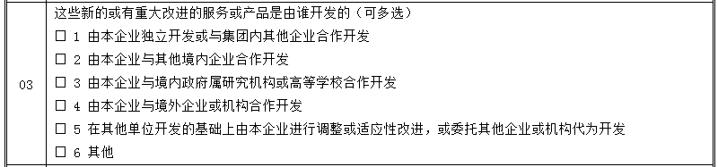
服务业（含批零）

Slide 21
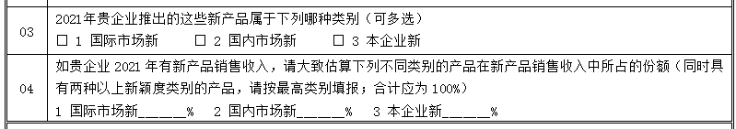
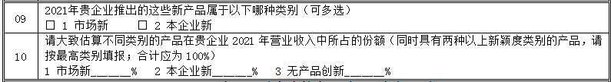
工业
建筑业

Slide 22
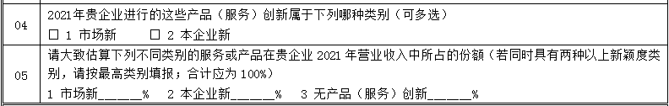
服务业（含批零）

Slide 23
新颖度类别
国际市场新（限工业）是指产品或工艺在世界范围内是全新的或有重大改进的；
国内市场新是指产品或工艺对于国内市场而言是全新的或有重大改进的，但对于国际市场而言并不是；
本企业新是指产品或工艺对于本企业而言是全新的或有重大改进的，但对于其他企业或整个市场而言并不是。

Slide 24
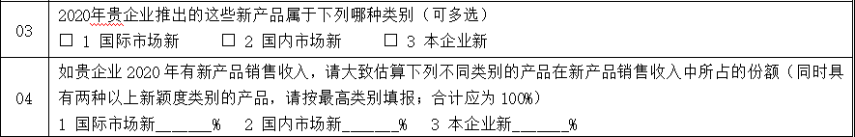
第一种情况：（限工业）
选择了国际市场新，也应选国内市场新和企业新
A
B
C
需要同时满足4个条件：
1.0≤A≤100
2.0≤B≤100
3.0≤C≤100
4.A+B+C=100

Slide 25
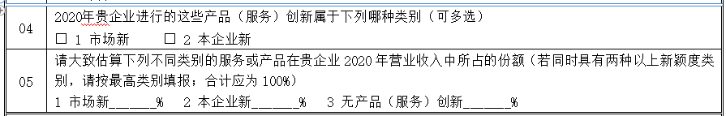
第二种情况：（工业、建筑业、服务业）
选择了市场新，也应选企业新
A
B
C
需要同时满足4个条件：
1.0≤A≤100
2.0≤B≤100
3.0≤C≤100
4.A+B+C=100

Slide 26
第三种情况：（工业、建筑业、服务业）
选择了企业新
A
B
C
需要同时满足4个条件：
1.A=0
2.0≤B≤100
3.0≤C≤100
4.A+B+C=100

Slide 27
2.1 指标解释
工艺（流程）创新
指企业采用了全新的或有重大改进的生产方法、工艺设备或辅助性活动。
工艺创新的“新”体现在技术、设备或流程上；
不包括单纯的组织管理方式的变化。
此处的辅助性活动指企业的采购、物流、财务、信息化等活动;
此处的“新”是指它对本企业而言必须是新的，但对于其他企业而言不一定是新的。

Slide 28
二、工艺（流程）创新案例
（一）生产工艺（流程）创新：采用新型自动化包装生产线替代人工包装、采用新型自动控制系统调配交通工具。

Slide 29
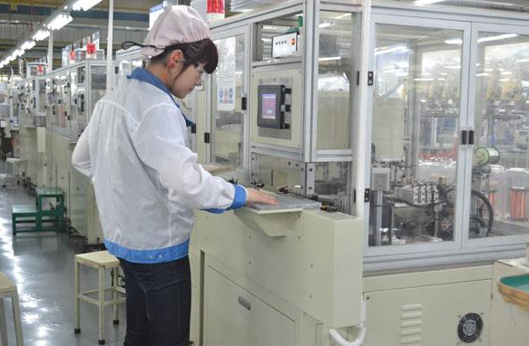
1. 新的或有重大改进的设备
皮革、毛皮、羽毛及其制品和制鞋业，纺织服装、服饰业等传统劳动密集型企业采用自动化生产线的使用。
计算机、通信和其他电子设备制造业，通用设备制造业，电气机械和器材制造业等新兴行业采用数控机床、机器人等设备。

Slide 30
二、工艺（流程）创新案例
（二）辅助性活动（流程）创新：首次采用条形码追踪产品或原材料走向、开发新的软件进行财务管理等。

Slide 31

2.信息化创新活动
案例：引入新的或明显改善的计算机网络,可以改进企业的运行和生产,提高效率,应属于工艺创新。

Slide 32
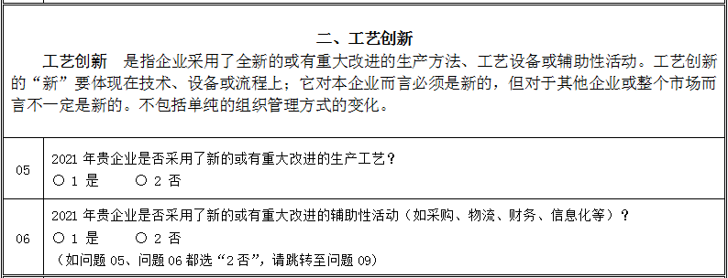
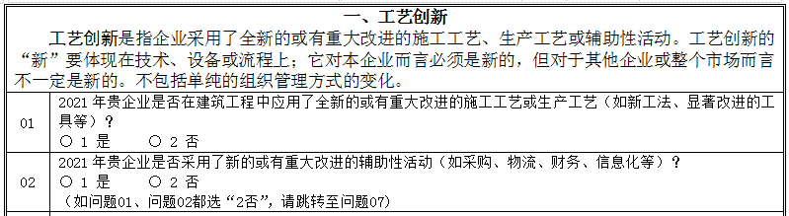
工业
建筑业

Slide 33
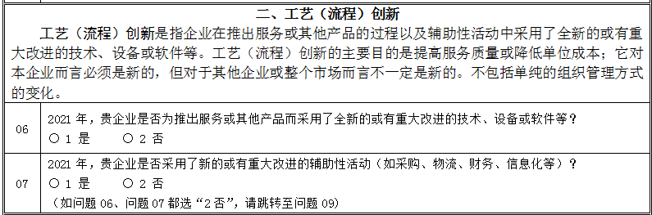
服务业（含批零）

Slide 34
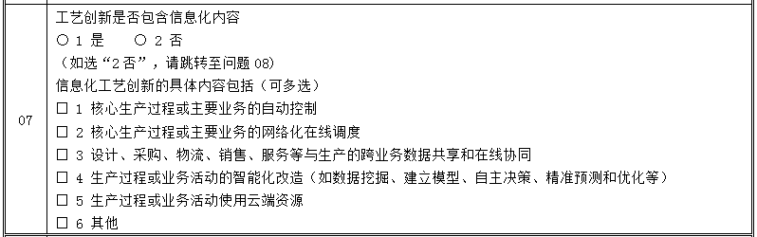
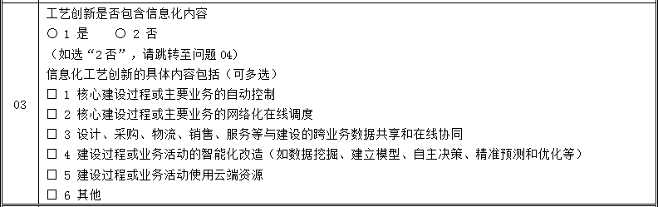
工业
建筑业

Slide 35
服务业（含批零）
无“工艺创新是否包含信息化内容”题目

Slide 36
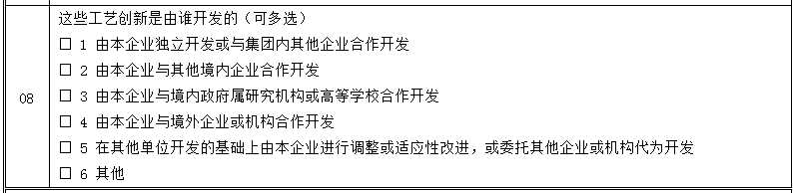
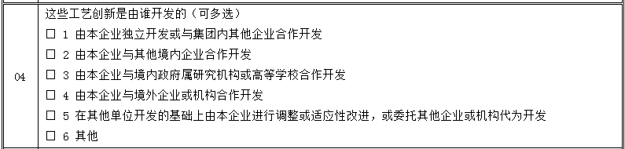
工业
建筑业

Slide 37
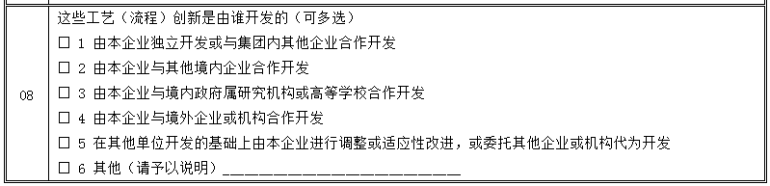
服务业（含批零）

Slide 38
2.1 指标解释
产品（服务）或工艺（流程）创新活动
是研发活动以及为实现产品创新或工艺创新而进行的各种活动的总称。
主要的产品或工艺创新活动包括内部研发活动、外部研发活动、获得机器设备和软件、从外部获取相关技术，以及相关的培训、设计、市场推介、可行性研究、测试、工装准备等活动。
产品或工艺创新活动不仅包括成功的，也包括正在进行的和中止的。
创新活动可能具有新颖性，也可能并不新颖但却是实现创新的必需。
Notes:
为什么有些审核设置成C类，而不是A 类

Slide 39
2.1 指标解释
正在进行的产品或工艺创新活动
指正在进行、尚未完成预定目标任务的产品或工艺创新活动。
中止的产品或工艺创新活动
指由于各种原因中断、延期、放弃或失败的产品或工艺创新活动。

Slide 40
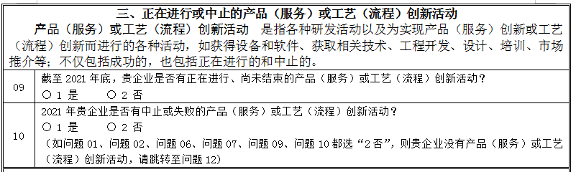

Slide 41
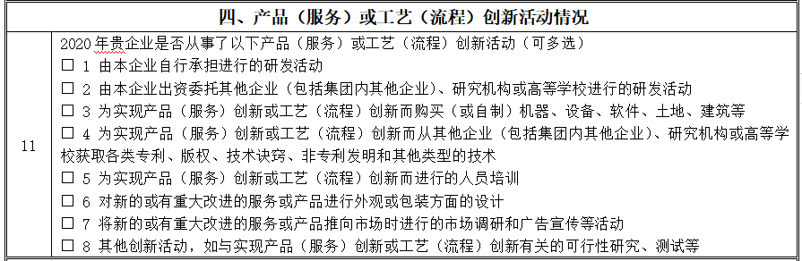

Slide 42
2.1 指标解释
组织（管理）创新
指企业采取了此前从未使用过的全新的组织管理方式，主要涉及企业的经营模式、组织结构或外部关系等方面。
不包括单纯的合并或收购。
组织（管理）创新应是企业管理层战略决策的结果。
此处的“新”是指它对本企业而言必须是新的，但对于其他企业而言不一定是新的。

Slide 43
三、组织(管理)创新案例
（一）经营模式方面组织（管理）创新：首次使用质量管理、考核制度、股权制度等。

Slide 44
1.新管理制度的实施（质量管理、供应链管理等）
案例：精益化生产管理的首次实行
创新内容和主要特点:本企业为进一步提升生产效益、大力挖潜增效、提高经济效益和企业竞争力,首次实行精益化生产管理。该项目主要包括:培训方法的改革、生产现场5S管理、可视化管理、设备工艺技巧知识的积累与共享等。实行精益化生产,优化流程、提高品质、精心操作,既能尽最大程度的节能降耗,又排除了车间安全隐患,确保设备安稳运行。

Slide 45
三、组织(管理)创新案例
（二）组织结构方面组织（管理）创新：首次使用机构设置、职责划分、权限管理、决策方式等。

Slide 46
2.成立新部门
案例:电商部门的首次设立
xx皮具有限公司，生产设计皮包、皮箱等产品，为应对激烈的网络竞争，该公司成立电商部门，积极开展网上销售，该部门有摄影、美图等工作人员。
案例： 国际贸易部的首次设立
企业针对国内造纸企业规模和数量基本稳定、成套制浆设备需求降低、市场基本饱和的现状,公司在经过对国内外造纸制浆设备需求市场的调查分析后, 适时设立国际贸易部,广泛与海外联系,获得了十分理想的效果。

Slide 47
三、组织(管理)创新案例
（三）外部关系方面组织（管理）创新：首次使用商业联盟、新式合作、外包或分包等。

Slide 48
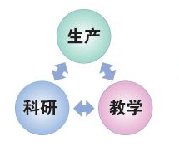
3.“产学研”合作模式
案例：广东xx仪器有限公司，“产学研金”合作推动科技产品市场化，通过与研究所、大学等单位合作，将实验室产品实现市场化生产，吸引社会资金、风投资金、政府扶持资金等参与。

Slide 49
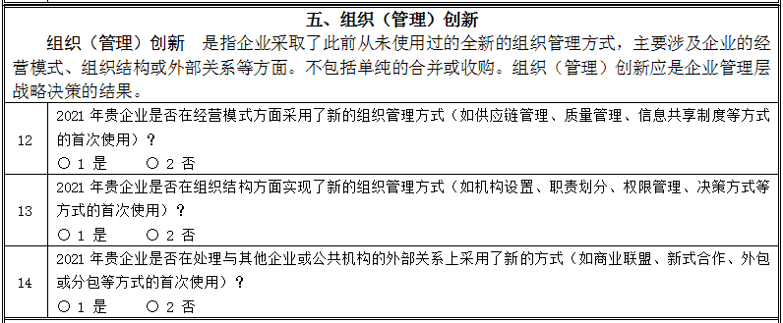

Slide 50
2.1 指标解释
营销创新
指企业采用了此前从未使用过的全新的营销概念或营销策略，主要涉及产品设计或包装、产品推广、产品销售渠道、产品定价等方面。
不包括季节性、周期性变化和其他常规的营销方式变化。
此处的“新”是指它对本企业而言必须是新的，但对于其他企业或整个市场而言不一定是新的。

Slide 51
营销创新案例
产品设计或包装方面营销创新的例子：
为特定消费群体推出饮料新口味、现有产品的创意设计等；
产品推广方面营销创新的例子：
首次使用新型广告媒体、全新品牌形象、推出会员卡等
产品（服务）销售渠道方面营销创新的例子：
首次使用直销、特许经营、独家零售、电子商务等；
产品定价方面营销创新的例子：
首次使用自动调价、折扣系统等。

Slide 52
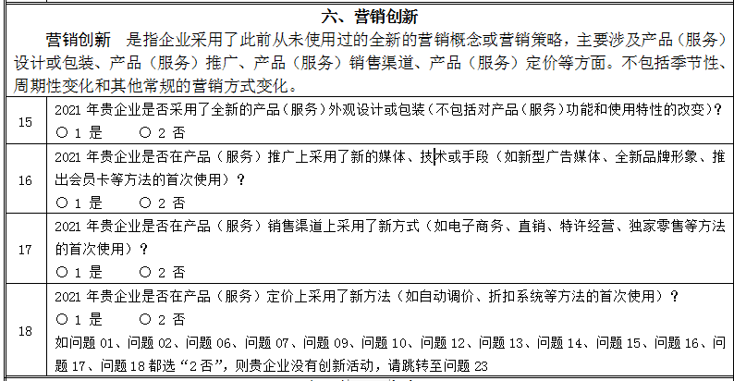

Slide 53
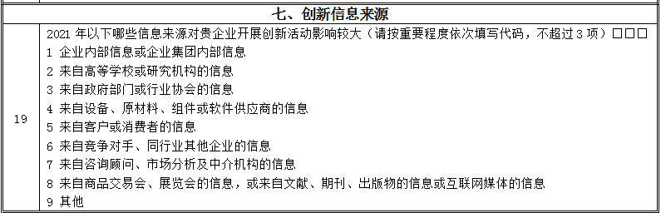
3 1 7

Slide 54
2.1 指标解释
创新合作
指企业与其他企业或机构共同开展产品或工艺创新活动。创新合作要求企业必须是积极主动参与的，不包括纯外包项目，双方不一定要取得商业利益。

Slide 55
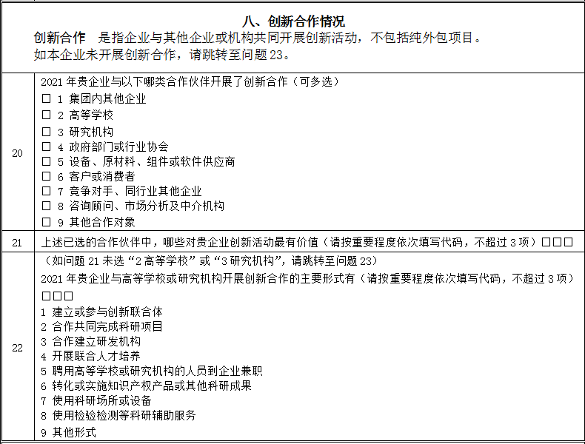

Slide 56
7 3 1
1 4

Slide 57
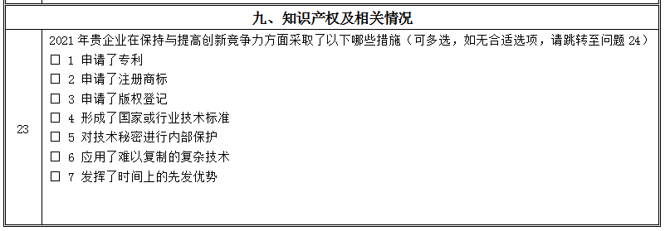

Slide 58
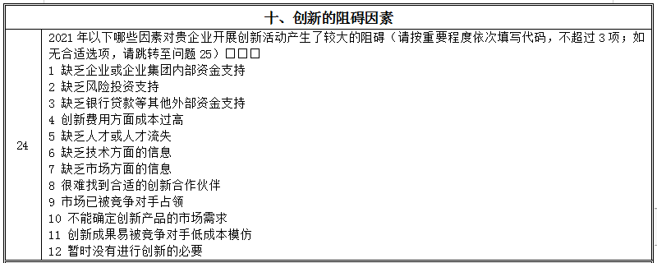
8 1 4

Slide 59
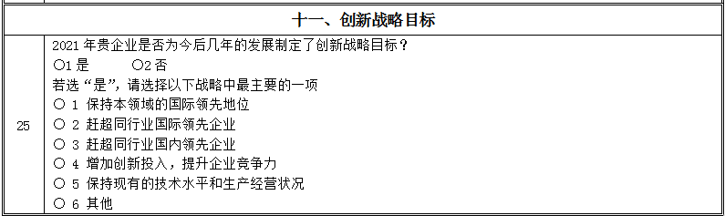

Slide 60
注意事项：
1.选择“是”或“否”的题目必填
2.企业如果开展了研发活动，则视作是有创新活动的，因为研发活动是创新活动的其中一种。
3.企业多种创新可以并存，也可能没有创新

Slide 61

多种创新案例：xx公司是生产加工帽子、头饰等产品，部分产品出口到欧洲、美国。考虑到当前国内外经济发展形势，未雨绸缪，积极进行产品、工艺、管理创新，为未来发展赢得先机。
聘请外籍专业设计团队，通过不断推出新款产品吸引顾客。挖掘发现新材料，并将其应用到产品，例如使用随着科技发展新出现的防水材料、环保材料等，不断加大产品创新力度。（产品创新）
通过互联网将产品生产分包给广西、湖南等内地人力资源丰富、用工成本低的地区厂家进行生产，降低产品生产成本。（组织管理创新）
企业尝试“互联网+”布局，积极开展网络平台创新，通过阿里巴巴、亚马逊、阿里巴巴国际站等网站推广产品和销售产品。（营销创新）

Slide 62
非创新案例：推出一款没有特征改进的新款应季夹克
判断结果：非创新。判断理由：某些行业如制衣制鞋业的产品有季节性变化，并可能伴随外观上的改变。这类设计上的常规变化通常既不是产品创新也不是营销创新。
例如，服装制造商推出一款新的 应季防寒服不是产品创新，除非这种防寒服加了一层有显著改进特征的衬里或有类似改进。
但如果这种变化是某种新的营销手段的一部分并作出了产品设计上的根本性改变，就可以认为是营销创新。

Slide 63
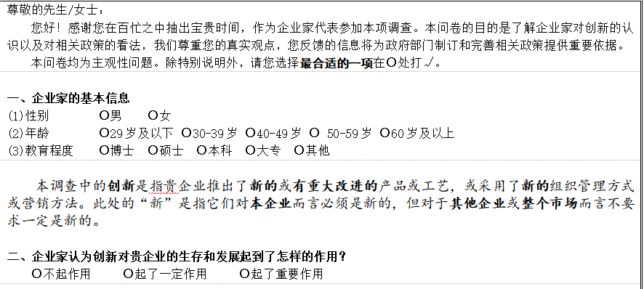

Slide 64
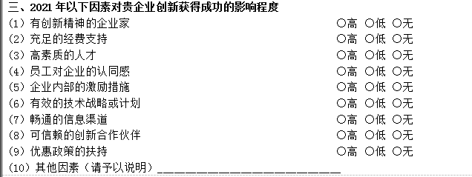
不得为空

Slide 65
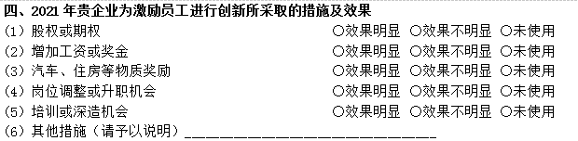
不得为空

Slide 66
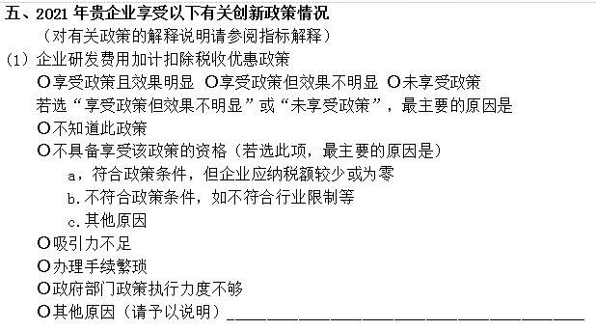
未勾选上述选项，则需填写原因

Slide 67
财税类创新支持政策
1.企业研发费用加计扣除税收优惠政策
2.高新技术企业所得税优惠政策
3.企业研发活动专用仪器设备加速折旧政策
4.技术转让、技术开发收入免征增值税和技术转让减免所得税优惠政策
5.鼓励企业吸引和培养人才的相关政策
6.金融支持相关政策
7.创造和保护知识产权的相关政策
8.优先发展产业的支持政策
9. 促进科技成果转化的相关政策
10.关于推进大众创业万众创新的各项政策

Slide 68
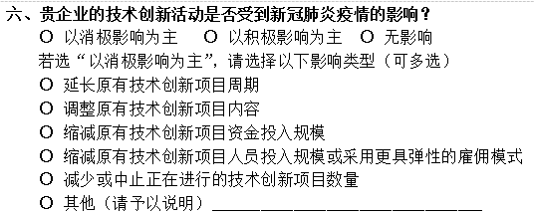
未勾选上述选项，则需填写原因

Slide 69
谢谢！

